Slide 1

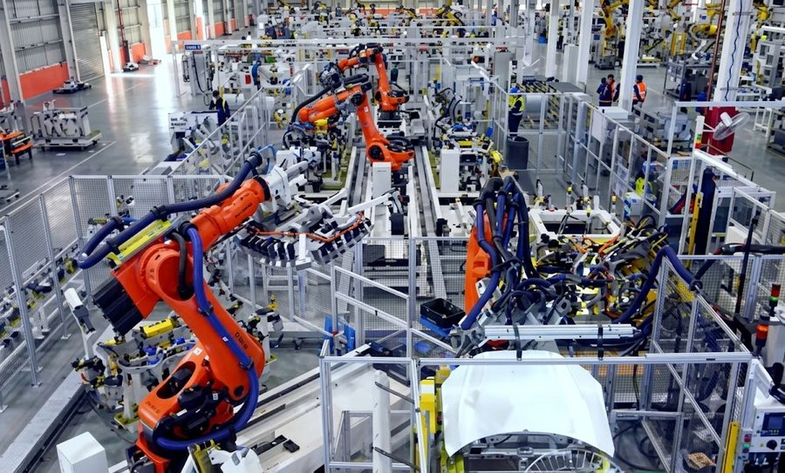
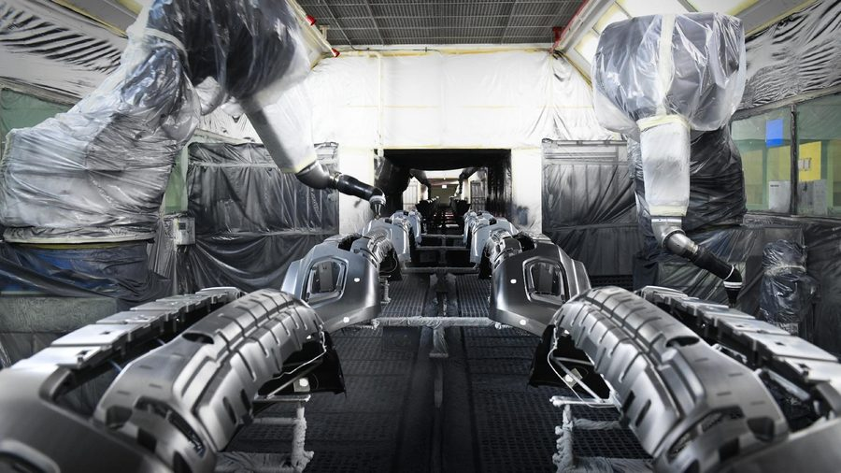
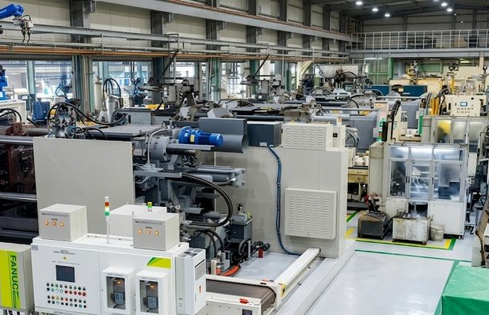
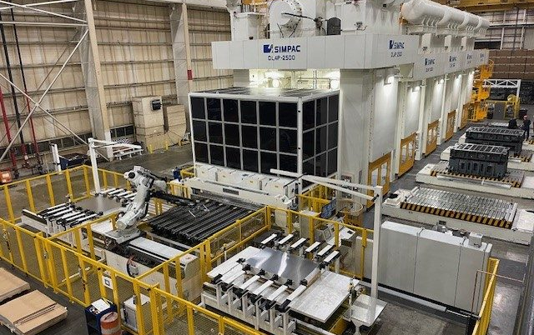
สรุปต้นทุนระบบ ESM
ใช้ไปแล้วเท่าไหร่ · ก่อนและหลังย้ายไปเซิร์ฟเวอร์ INET
20 ตุลาคม 2569
TSAT · Thai Summit Group
คำประกาศคุณภาพของฉัน
“I will not accept, produce and deliver non-quality work”
“ผมจะไม่รับ, ไม่ทำและไม่ส่งมอบงานที่ไม่มีคุณภาพ”
Notes:
สรุปต้นทุน 2 เรื่อง: (1) พัฒนามาแล้ว 5 เดือนใช้เงินไปเท่าไหร่ (2) ถ้าย้ายระบบขึ้นเซิร์ฟเวอร์ INET ค่าใช้จ่ายต่อปีเปลี่ยนไปอย่างไร ตัวเลขทั้งหมดไม่รวมค่าแรง

Slide 2
ต้นทุนที่ใช้ไปแล้ว
13 พ.ค. – 20 ต.ค. 2569 (ประมาณ 5 เดือน) · ไม่รวมค่าแรง
~32,000 บาท
83 หน้าจอ
121 บัญชี
รวมทั้งหมดตั้งแต่เริ่ม
ใช้งานจริงทุกวัน
ผู้ใช้ในระบบ
รายการ
วิธีคิด
บาท
Claude Max 20x (เครื่องมือเขียนโปรแกรม)
4 เดือน ก.ค.–ต.ค. × 200 USD
28,000
Claude Pro
2 เดือน พ.ค.–มิ.ย. × 20 USD
1,400
Supabase (ฐานข้อมูลบนคลาวด์)
ฟรีถึง 10 ก.ย. · Pro 2 รอบบิล
~2,600
Render (หน้าเว็บ)
ฟรี · เพดานเดือน ต.ค. 5 USD
~175
GitHub · Telegram · Push · ฮาร์ดแวร์
ฟรี / ใช้ของที่มีอยู่
0
รวม · Claude 92% · คลาวด์ + หน้าเว็บ 8%
~32,000
THAI SUMMIT GROUP
2
Notes:
พัฒนามา 5 เดือน ค่าเครื่องมือและค่าเช่าระบบรวมประมาณ 32,000 บาท ส่วนใหญ่เป็นค่า Claude ที่ใช้เขียนโปรแกรม ค่าระบบจริงเดือนละประมาณ 1,300 บาท ย้ำว่าไม่รวมเวลาของคนในทีม เรทแลกเปลี่ยนใช้ 35 บาทต่อดอลลาร์ (ตั้งสูงไว้เผื่อ) ค่า Supabase รอบ ก.ย. เป็นค่าประมาณ รอบ ต.ค. ใบแจ้งหนี้จริง 36.70 USD

Slide 3
ค่าใช้จ่ายต่อปี: ก่อน vs หลังย้ายไป INET
ไม่รวมค่าแรง · Claude ยังจ่ายเท่าเดิมทั้ง 2 แบบ
ตอนนี้
Claude 84,000
102,000
บาท/ปี
Supabase + Render บนคลาวด์
ค่าระบบ 18,000
หลังย้าย
ค่าระบบ 120,000
Claude 84,000
204,000
บาท/ปี
เซิร์ฟเวอร์ INET
ตอนนี้
หลังย้าย
ส่วนต่าง
ค่าระบบ / เดือน
~1,500
10,000
+8,500
รวม Claude / เดือน
~8,500
17,000
+8,500
THAI SUMMIT GROUP
3
Notes:
แท่งบน: ตอนนี้ค่าระบบประมาณ 18,000 บาทต่อปี บวก Claude 84,000 รวมราว 102,000 บาทต่อปี แท่งล่าง: หลังย้าย INET 120,000 บาทต่อปี บวก Claude 84,000 รวม 204,000 บาทต่อปี ค่าระบบเพิ่มประมาณ 8,500 บาทต่อเดือน หรือราว 100,000 บาทต่อปี ราคา INET ไอทีแจ้งมา ยังต้องยืนยันว่ารวม VAT และ backup หรือยัง

Slide 4
เงินที่เพิ่มได้อะไรกลับมา
และต้นทุนต่อโรงงานลดลงเมื่อใช้ร่วมกันหลายโรงงาน
ไม่โดนล็อกเพราะเกินโควตา
ค่า INET ต่อโรงงาน (ถ้าเครื่องเดียวรองรับพอ)
11 ก.ย. ระบบเคยถูกล็อกทั้งโรงงาน
เพราะแพ็กเกจคลาวด์มีเพดาน
1 โรงงาน
120,000 /ปี
เครื่องแรงพอรองรับการขยาย
2 โรงงาน
60,000 /ปี
8 vCPU · 32 GB · ดิสก์ 500 GB
รองรับหลายโรงงาน + SCADA ในอนาคต
3 โรงงาน
40,000 /ปี
ข้อมูลอยู่ในไทย ไอทีคุมเอง
data center INET ในประเทศ
มี firewall + รายชื่อ IP ที่อนุญาต
5 โรงงาน
24,000 /ปี
ถ้าต้องขยายเป็น 3 เครื่อง (ล่ม 1 ยังวิ่ง) ราคาจะเปลี่ยน — รอใบเสนอราคา
THAI SUMMIT GROUP
4
Notes:
เงินที่เพิ่มแลกกับ 3 เรื่อง: ไม่โดนล็อกเพราะเกินโควตาเหมือน 11 ก.ย. เครื่องแรงพอสำหรับการขยาย และข้อมูลอยู่ในไทยภายใต้การดูแลของไอที ด้านขวา: ถ้าโรงงานอื่นในกลุ่มมาใช้เครื่องเดียวกัน ค่า INET ต่อโรงงานลดลงตามจำนวน 5 โรงงานเหลือ 24,000 บาทต่อปี แต่ถ้าหลายโรงงานควรมี 3 เครื่อง ราคาจะต่างจากนี้

Slide 5
ต้องยืนยันก่อนตัดสินใจ
ราคา 120,000 บาท/ปี รวมอะไรบ้าง · และสมมติฐานของตัวเลขในเด็คนี้
ถามไอที / INET
สมมติฐานของตัวเลข
• ไม่รวมค่าแรงของทีม และเวลาคนหน้างานที่ช่วยทดสอบ
• เรท 35 บาท/USD (ตั้งสูงไว้เผื่อ)
• Supabase รอบ ก.ย. เป็นค่าประมาณ · รอบ ต.ค. ใบแจ้งหนี้จริง 36.70 USD
• ราคา INET ตามที่ไอทีแจ้ง 20 ต.ค. ยังไม่เห็นใบเสนอราคา
• หลังย้าย ค่า Supabase + Render หายไปทั้งหมด
1
รวม VAT แล้วหรือยัง
2
backup / snapshot รายวัน รวมในราคาไหม
3
Firewall · IP สาธารณะ · bandwidth รวมไหม
4
ใครดูแล Kubernetes/Rancher — INET หรือไอทีเรา
5
SLA: ระบบเปิดกี่ % · ล่มแล้วกู้ภายในกี่ชั่วโมง
6
ราคาแบบ 3 เครื่อง · สัญญากี่ปี ย้ายออกได้ไหม
THAI SUMMIT GROUP
5
Notes:
ปิดด้วยคำถาม 6 ข้อที่ต้องได้คำตอบก่อนเซ็น และบอกสมมติฐานของตัวเลขให้ครบ โดยเฉพาะข้อแรกของสมมติฐาน: ตัวเลขทั้งหมดไม่รวมค่าแรง

